Slide 1
Taalbeschouwing 2
collegeweek 1
Conversatieanalyse en pragmatiek

Slide 2
Doelen (1/2)
1. Je kunt het onderzoeksgebied van de conversatieanalyse in een breder kader plaatsen.
2. Je weet wat een opeenvolgend paar is.
3. Je maakt kennis met beurtwisseling.
4. Je maakt kennis met de maximes van Grice.

Slide 3
Doelen (2/2)
5. Je weet wat het verschil tussen een directe en een indirecte taalhandeling is.

Slide 4
Wat gaan we vandaag doen?
1. Conversatieanalyse - kader
2. Opeenvolgend paar
3. Beurtwisseling
4. Maximen van Grice
5. Taalhandeling

Slide 5
1. Conversatieanalyse - kader
Vraag:
Hoe kun je taalgebruik onderzoeken?
Hoe kun je patronen herkennen + in kaart brengen?

Slide 6
1. Conversatieanalyse - kader (1/7)
Tak van wetenschap: inzoomen
- van sociologie
- naar etnomethodologie
- naar conversatieanalyse

Slide 7
1. Conversatieanalyse - kader (2/7)
Sociologie:
"Sociologie is de studie van sociale verschijnselen en maatschappelijke vraagstukken. Hoe is het gesteld met de kwaliteit van de samenleving? En waarom treden maatschappelijke veranderingen op?"
bron: http://www.rug.nl/gmw/sociology/
(geraadpleegd op 15-09-2016)

Slide 8
1. Conversatieanalyse - kader (3/7)
Etnomethodologie (term niet onthouden):
"…een aan de leden van een collectiviteit eigen verzameling impliciete voorschriften over hoe men op acceptabele wijze kan redeneren, is ontwikkeld door Harold Garfinkel. Dit idee is door hem uitgewerkt tot een programma voor de procedurele studie van alledaagse kennis.”
Bron: http://www.paultenhave.nl/basis.htm
(geraadpleegd op 15-09-2016)

Slide 9
1. Conversatieanalyse - kader (4/7)
Etnomethodologie (term niet onthouden):
- Methodologie: studieobject zo zuiver mogelijk bestuderen.
- D.w.z. zo min mogelijk meegeconstitueerd, voorgevormd en gedefinieerd door hun eigen activiteiten.
- Dus: bijzondere voorliefde tonen voor records, voor manieren om de gang van zaken 'vast te leggen'. Door: letterlijk citeren, opnameapparatuur en technieken om zulke opnamen tot in details uit te schrijven (transcriptie).
naar: http://www.paultenhave.nl/basis.htm
(geraadpleegd op 15-09-2016)

Slide 10
1. Conversatieanalyse - kader (5/7)
Conversatieanalyse:
- Organisatie van gesprekken.
- Gesprek ≠ losse ketting van uitingen achter elkaar, maar gesprekken vormen 'gebeurtenissen'.
- Er zitten dus veel patronen in gesprekken, zonder dat wij dit zelf als wetmatigheden bewust hebben geleerd of bewust toepassen.

Slide 11
1. Conversatieanalyse - kader (6/7)
Conversatieanalyse = discourse analysis.
Discourse: abstract begrip.
- Feitelijk taalgebruik (met alle
imperfecties).
- Wie spreekt tot wie en in welke
situatie?
- Buitentalige factoren (sociale context, institutionele factoren, historische context, etc.)
Voorbeeld transcript op hand-out.

Slide 12
1. Conversatieanalyse - kader (7/7)
Volgende week: koppeling naar lespraktijk.
O.a. beurtwisseling, soorten vragen stellen, pauzes laten vallen, etc.

Slide 13
Wat gaan we vandaag doen?
1. Conversatieanalyse - kader
2. Opeenvolgend paar
3. Beurtwisseling
4. Maximen van Grice
5. Taalhandeling

Slide 14
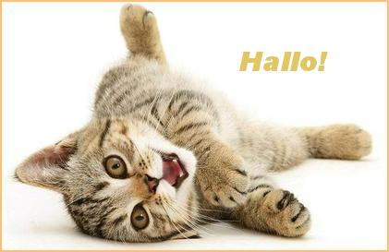
2. Opeenvolgend paar (1/3)

Slide 15
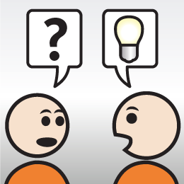
2. Opeenvolgend paar (2/3)

Slide 16
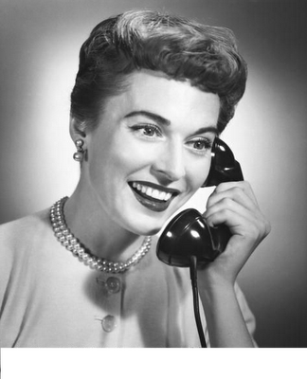
2. Opeenvolgend paar (3/3)
Telefoongesprekken start wetenschapsgebied conversatieanalyse .
Hello?
vs.
This is Mrs. Smith. May I help you?

Slide 17
Wat gaan we vandaag doen?
1. Conversatieanalyse - kader
2. Opeenvolgend paar
3. Beurtwisseling
4. Maximen van Grice
5. Taalhandeling

Slide 18
3. Beurtwisseling (1/2)
Lijkt heel chaotisch, maar verloopt volgens duidelijke patronen.
1. Huidige spreker kan een ander selecteren.
2. Iemand anders kan zichzelf selecteren op een punt dat een beurt (mogelijk) afgerond is.
3. De huidige spreker kan zelf doorgaan.

Slide 19
3. Beurtwisseling (2/2)
filmpje beurtwisseling baby's

Slide 20
Wat gaan we vandaag doen?
1. Conversatieanalyse - kader
2. Opeenvolgend paar
3. Beurtwisseling
4. Maximen van Grice
5. Taalhandeling

Slide 21
4. Maximen/aannames (Grice) (1/7)
Heterogene drietallen.
Maak opdracht 1 + 2 op de hand-out.

Slide 22
4. Maximen/aannames (Grice) (2/7)
In dossieropdracht heel duidelijk filmpje met gedetailleerde uitleg, nu heel globaal kennismaken.
Coöperatieprincipe:
stilzwijgende overeenkomst tussen gesprekspartners om bij het communiceren samen te werken.
Berust op vier aannames ('maximen').

Slide 23
4. Maximen/aannames (Grice) (3/7)
1. Aanname van relevantie:
gespreksbijdrage is relevant voor het gesprek.
In het filmmateriaal bij de dossieropdrachten ook wel 'maxime van relatie' genoemd.

Slide 24
4. Maximen/aannames (Grice) (4/7)
2. Aanname van kwantiteit:
hoorder moet ervan uit kunnen gaan dat spreker hem genoeg informatie geeft
(niet te veel, niet te weinig)

Slide 25
4. Maximen/aannames (Grice) (5/7)
3. Aanname van kwaliteit:
de spreker geeft de hoorder de juiste informatie (naar beste weten)

Slide 26
4. Maximen/aannames (Grice) (6/7)
4. Aanname van stijl/wijze:
De spreker is zo duidelijk, bondig en ordelijk mogelijk.
= ambiguïteit vermijden

Slide 27
4. Maximen/aannames Grice (7/7)
Dezelfde drietallen als zojuist.
Maak opdr. 3 op de hand-out.

Slide 28
Wat gaan we vandaag doen?
1. Conversatieanalyse - kader
2. Opeenvolgend paar
3. Beurtwisseling
4. Maximen van Grice
5. Taalhandeling

Slide 29
5. Taalhandeling (1/9)
Met taal doe je dingen: vragen, beloven, dreigen, mededelen, etc.
Dus als je zegt 'Hierbij open ik deze vergadering.', dan open je die vergadering.
'Ik wens je een fijne vakantie toe!'

Slide 30
5. Taalhandeling (2/9)
Wat is de taalhandeling in vraag 1a?
Dat staat er niet letterlijk: je moet tussen de regels doorlezen.
= implicatuur
Tussen de regels doorlezen (en dus implicatuur toepassen)? Indirecte taalhandeling.

Slide 31
5. Taalhandeling (3/9)
Dus: soms zit de boodschap 'verpakt' in een andere formulering.
Daarom op drie verschillende manieren kijken naar een uiting:
1. letterlijk
2. onderliggende boodschap
3. beoogd effect

Slide 32
5. Taalhandeling (4/9)
1. letterlijk:
- locutie
- 'Het wordt hier wel een beetje koud.'

Slide 33
5. Taalhandeling (5/9)
2. onderliggende boodschap:
- illocutie
- 'Wil je het raam dicht doen?'

Slide 34
5. Taalhandeling (6/9)
3. beoogd effect:
- perlocutie
- Jeroen heeft het raam voor Tineke dicht gedaan.

Slide 35
5. Taalhandeling (7/9)
Soms bijzondere situatie: geen andere illocutie dan de locutie.
(Oftewel: je hoeft niet tussen de regels door te lezen, geen implicatuur toe te passen.)
= directe taalhandeling.

Slide 36
5. Taalhandeling (8/9)
Dus als je zegt 'Hierbij open ik deze vergadering.', dan open je die vergadering.
'Ik wens je een fijne vakantie toe!‘
Performatieve werkwoorden → verder in dossieropdracht uitgewerkt.

Slide 37
5. (9/9) Taalhandeling
Maak opdracht 4 op de hand-out.

Slide 38
Wat gaan we vandaag doen?
1. Conversatieanalyse - kader
2. Opeenvolgend paar
3. Beurtwisseling
4. Maximen van Grice
5. Taalhandeling

Slide 39
Voor volgende week
Maak de dossieropdracht in Blackboard bij collegeweek 1.
Wikiwijs.

Slide 40
Doelen (1/2)
1. Je kunt het onderzoeksgebied van de conversatieanalyse in een breder kader plaatsen.
2. Je weet wat een opeenvolgend paar is.
3. Je maakt kennis met beurtwisseling.
4. Je maakt kennis met de maximes van Grice.

Slide 41
Doelen (2/2)
5. Je weet wat het verschil tussen een directe en een indirecte taalhandeling is.

